Slide 1
Chào mừng thầy cô về dự tiết học
HOẠT ĐỘNG TRẢI NGHIỆM
Lớp: 2A1

Slide 2


Slide 3
Bài 28: Cảnh đẹp quê em

Slide 4


Hoạt động giáo dục theo chủ đề
1. Trò chơi Đoán tên cảnh đẹp quê hương.

Slide 5
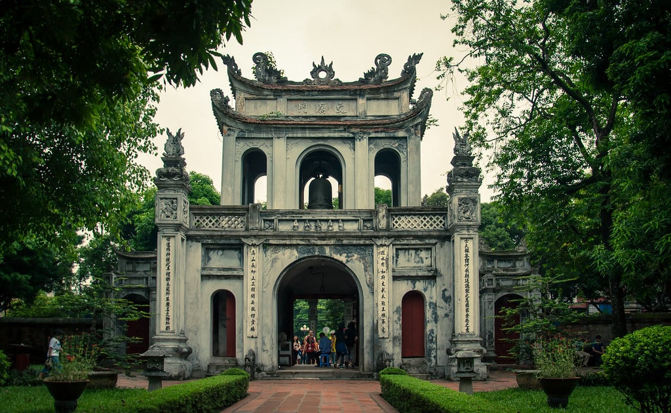
Văn Miếu Quốc Tử Giám

Slide 6
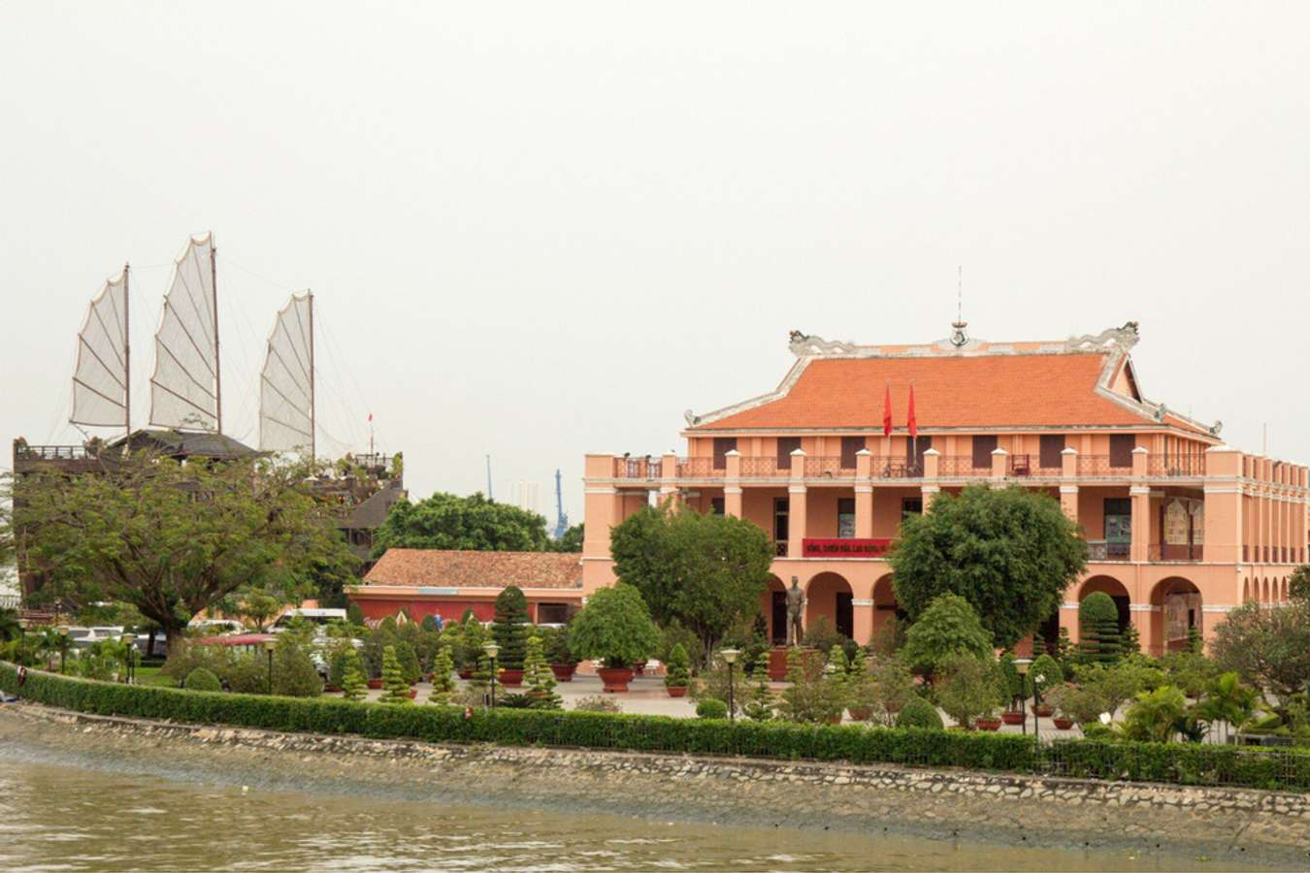
Bến Nhà Rồng

Slide 7
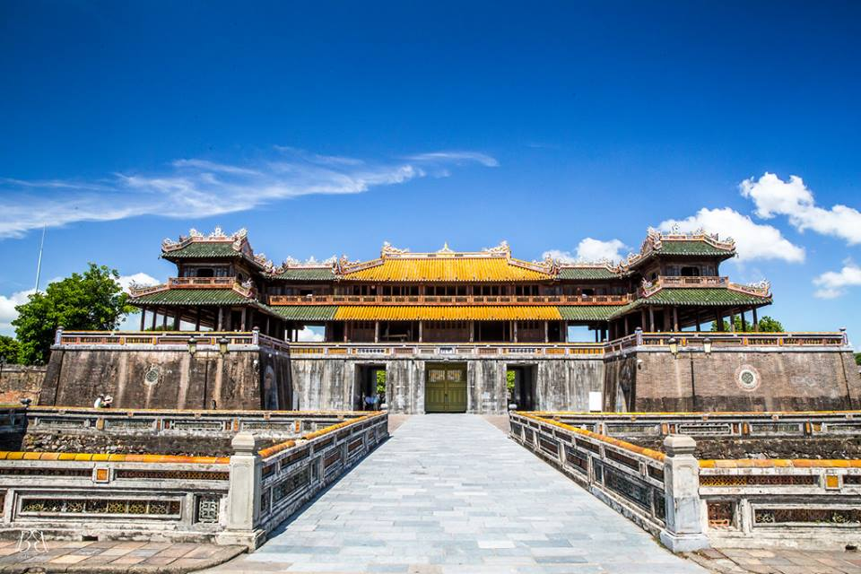
Kinh thành Huế

Slide 8
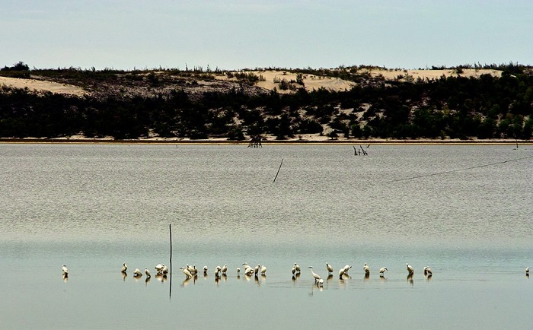
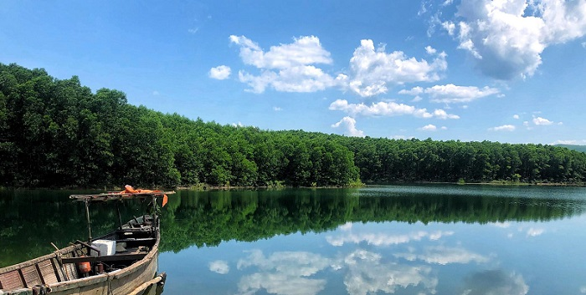
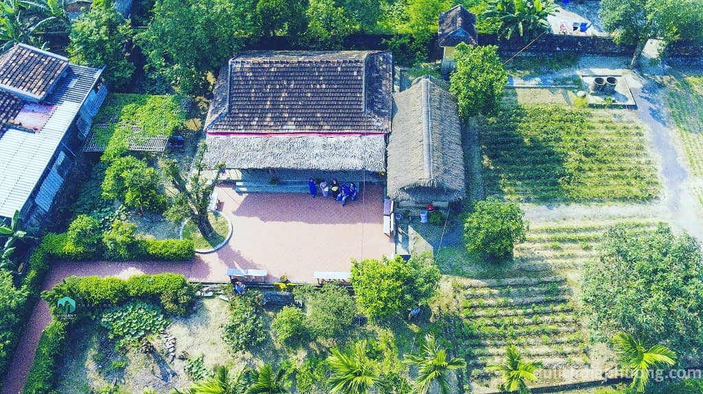
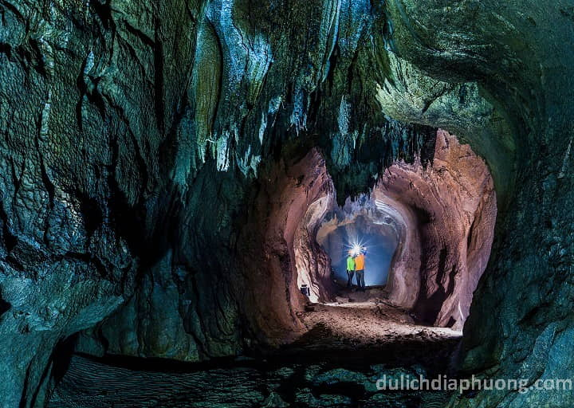
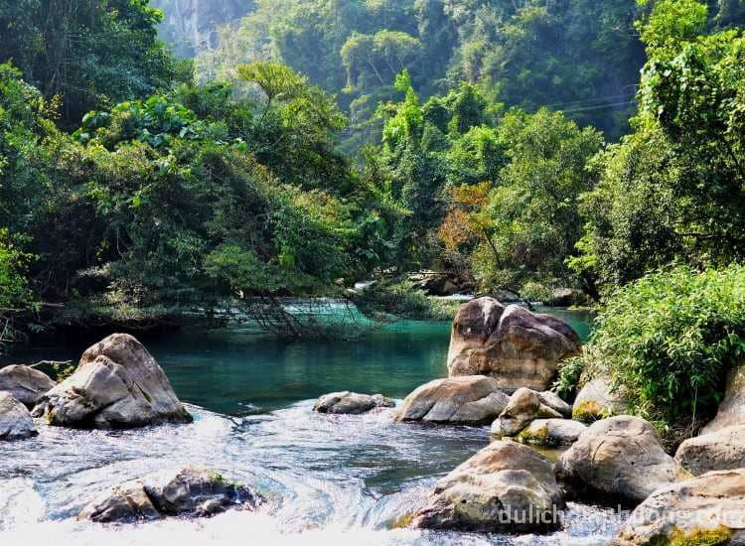
Khe nước lạnh – Ngân Thủy
Hồ chưa nước An Mã – Kim Thủy
Nhà lưu niệm Đại tướng Võ Nguyên Giáp
Bàu Sen
Hang Chà Lòi - xã Ngân Thủy ( Lệ Thủy) Trường Xuân ( Quảng Ninh)

Slide 9
Mỗi địa phương, mỗi miền quê đều có những danh lam thắng cảnh của mình. Em sống ở nơi nào thì cần hiểu về phong cảnh của nơi đó. Chúng ta rất tự hào về cảnh đẹp của quê hương.

Slide 10

2. Xây dựng kế hoạch tham quan một cảnh đẹp của quê hương
Lựa chọn địa điểm tham quan
Dự kiến thời gian và những việc cần chuẩn bị cho chuyến tham quan.

